Slide 1



TIẾNG VIỆT
BÀI 32: ĐỌC – CÂY BÚT THẦN
ĐỌC MỞ RỘNG
Tiết số: 82+83/245

Slide 2

I. YÊU CẦU CẦN ĐẠT
1. Học sinh thực hiện được:
- Học sinh đọc đúng rõ ràng câu chuyện “Cây bút thần”.
- Biết ghi chép nhưng thông tin cơ bản về bài học.
- Phát triển năng lực ngôn ngữ.
2. Học sinh vận dụng được:
- Học sinh biết bày tỏ sự cảm mến với những người có hành động cao đẹp, sẵn sàng giúp đỡ người có hoàn cảnh khó khăn.
3. Học sinh có cơ hội hình thành, phát triển

Slide 3

A. Khởi động

Slide 4
- Tổ chức hát tập thể.
- GV hỏi: Nếu được ban một phép lạ, em muốn mình có phép lạ gì?
Lớp hát và vận động theo bài hát nếu chúng mình có phép lạ.

Slide 5
B. Khám phá

Slide 6

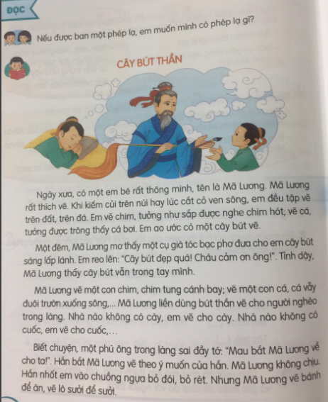
1. Giới thiệu bài
GV giới thiệu: Hôm nay các em sẽ luyện đọc câu chuyện Cây bút thần. Đây là câu chuyện cổ tích của Trung Quốc, có nhiều chi tiết thần kì thú vị. Các em hãy đọc và tìm hiểu nội dung văn bản để hiểu được vì sao câu chuyện này được xếp vào chủ điểm Cộng đồng gắn bó

Slide 7
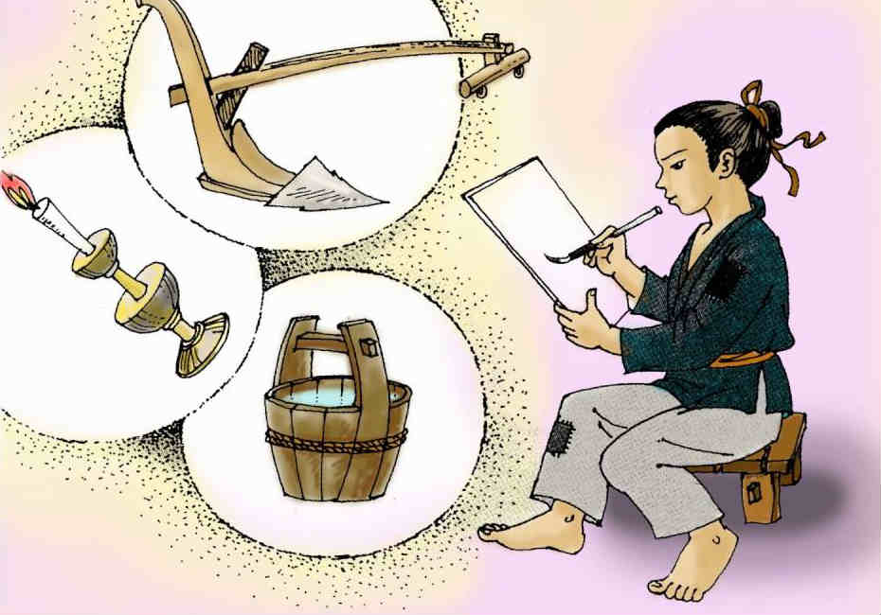
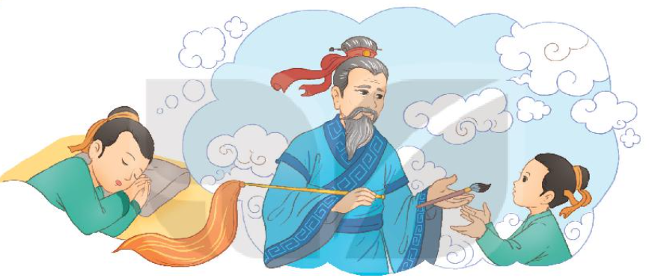
2. HĐ hình thành KT mới.
- GV chia đoạn: Gồm 5 đoạn
+ Đoạn 1: Từ đầu đến cây bút vẽ.
+ Đoạn 2: Tiếp theo cho đến trong tay mình.
+ Đoạn 3: Tiếp theo cho đến em vẽ cho cuốc.
+ Đoạn 4: Tiếp theo cho đến vẽ lò sưởi để sưởi.
+ Đoạn 5: Còn lại.

Slide 8

* Đọc đoạn
- GV gọi HS đọc nối tiếp đoạn
- Luyện đọc từ khó: Mã Lương, kiếm củi trên núi, lấp lánh,lò sưởi,…
- Luyện đọc câu dài: Một đêm, / Mã Lương mơ thấy một cụ già tóc bạc phơ/ đưa cho em cay bút sáng lấp lánh./ Em reo lên:/ “ Cây bút đẹp quá!” Cháu cảm ơn ông!”

Slide 9
b.Tìm hiểu bài
- HS trả lời lần lượt các câu hỏi:
+ Mã Lương thích vẽ: Khi kiếm củi hay lúc cát cỏ ven sông, Mã Lương đều tập vẽ. Mã Lương vẽ trên đất, trên đá.
+ Mã Lương được cụ già tóc bạc phơ tặng cho cây bút thần. Cây bút đó rất kỳ diệu: vẽ chim, chim tung cánh bay…
YC đọc thầm từng đoạn và trả lời câu hỏi:
+ Câu 1: Tìm những chi tiết cho thấy Mã Lương rất thích vẽ và vẽ rất giỏi?
+ Câu 2: Mã Lương được ai tặng cho cây bút thần ? Cây bút đó có gì lạ?

Slide 10


+ Câu 3: Đóng vai người dân trong làng, nói về những điều Mã Lương đã làm cho họ từ khi có bút thần.

Slide 11

Câu 4: Theo em, vì sao Mã Lương không chịu làm theo ý muốn của phú ông?
a. Vì phú ông đã nhốt Mã Lương vào chuồng ngựa.
b. Vì phú ông bát Mã Lương chịu đói, chịu rét.
c. Vì phú ông đã giàu có lại tham lam.
d. Nêu ý kiến khác của em.
+ Vì phú ông đã giàu có lại tham lam.=> đáp án c.

Slide 12



+ Câu 5: Em đoán xem những sự việc gì sẽ xảy ra tiếp theo????

Slide 13

NỘI DUNG BÀI HỌC
Hành động cao đẹp của cậu bé nghèo Mã Lương đam mê vẽ. Khi được tặng bút thần, cậu đã dùng cây bút thần của mình giúp đỡ dân lành, trừ gian diệt ác....

Slide 14
C. Luyện tập

Slide 15


* Luyện đọc lại
HS nắm được các đọc một bài văn, ngát nghỉ đúng dấu câu, thể hiện giọng đọc diễn cảm.
- GV cho HS luyện đọc theo cặp.
- GV cho HS luyện đọc nối tiếp.
- GV mời một số học sinh thi đọc trước lớp.

Slide 16
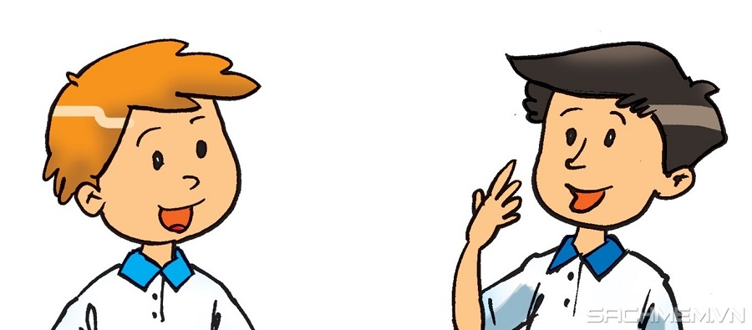
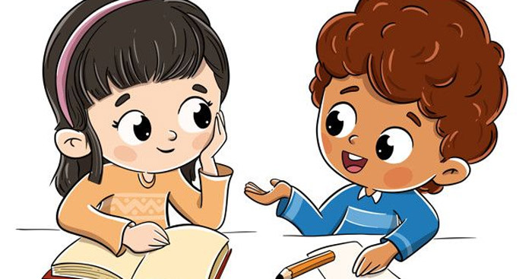
ĐỌC MỞ RỘNG
* Tìm đọc bài về một nhân vật được mọi người quý mến, cảm phục và viết phiếu đọc sách theo mẫu.
* Chia sẻ với bạn chi tiết trong bài khiến em nhớ nhất.

Slide 17
D. VẬN DỤNG

Slide 18
- GV hướng dẫn HS làm việc nhóm, chia sẻ với bạn về việc làm tốt của nhân vật trong bài đã đọc.
* Nhân vật chính trong bài đọc là ai?
* Việc làm tốt của nhân vật là gì?
* Em cảm nhận điều gì về việc làm tốt đó?
* Việc làm tốt đó đem đến cho em bài học gì?

Slide 19
